Slide 1
SIGURNOST NA INTERNETU
PRAVILA SIGURNOSTI

Slide 2
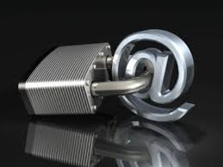

Slide 4
Što je sigurnost?
Kada se priča o sigurnosti na Internetu prvenstveno se misli na tajnost i cjelovitost vlastitih osobnih podataka, sigurnost vlastitog računala, čuvanja tajnosti vlastitog web i mail prometa, a u zadnje vrijeme možda najpopularnije pristupa stranicama Internet bankarstva.

Slide 5
PAZITE!
Današnji maliciozni softver sve je sofisticiraniji, a sve češće ima za cilj zaraziti korisničko računalo bez da to korisnik primijeti. Kako bi zaštitili sebe i druge na Internetu korisnici bi trebali osigurati minimalnu sigurnost računala.

Slide 6
KOJE SU STRANICE SIGURNE?!????!!!!!
Internetske stranice čiji URL počinje s https:// a ne s http:// imaju šifrirane veze, što prevenira mogućnost da netko drugi pročita informacije koje je korisnik unio na tim stranicama. Ipak, to ne znači da te stranice nisu maliciozne, već samo da su njihove veze šifrirane.

Slide 7
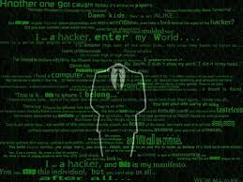

Slide 8
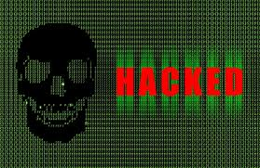

Slide 9
PAZITE ŠTO RADITE!

Slide 10
THE END!
MADE BY: JULKICA & NINICA

